Slide 1
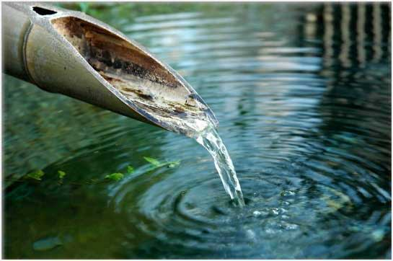
SEKTÖREL SU TAHSİSİNDE SU SİCİLİ
Nuray AYTEN
Uzman Yardımcısı
TAHSİSLER ŞUBESİ
18 Kasım 2014

Slide 2
İÇERİK
Havzalarımızda Su Kullanımı
Sektörel Su Tahsisi
Su Sicili

Slide 3
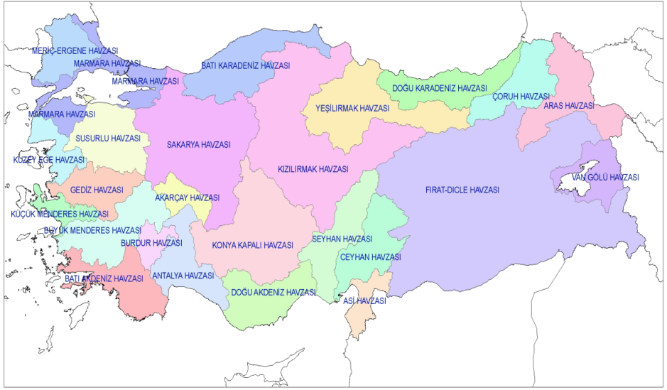
Ülkemizde Su Varlığı
25 havza: Yıllık yağış miktarı ve nüfusun su kaynaklarına göre dağılımı dengeli değil…
Notes:
Ülkemizde su varlığı fazla gibi gözükse de havzalara farklı miktarlarda yağış düşmesi, nüfus yoğunluğunun düzensiz dağılımı, sanayileşme ve kentleşmenin yersel yoğunlaşması, tarımsal faaliyetlerin verimlilik ve tasarruf esaslarına uygun olmayışı ve sektörel faaliyetlerin su kalitesine olumsuz etkileri sonucu kullanım amacına göre erişilebilir uygun nitelik ve miktarda su azalmakta; kullanım ve tüketim ihtiyaçları açısından sıkıntılar yaşanabilmektedir. Netice itibariyle hidrolojik döngünün aritmetiği yersel, zamansal, ekonomik ve teknik imkânlar ölçüsünde ele alındığında su kaynaklarının erişilebilirliği azalmaktadır.

Slide 4
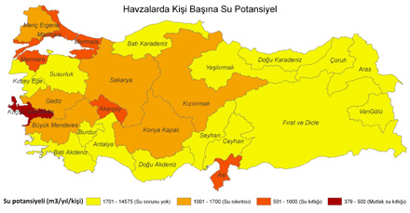
Havzalarda kişi başına düşen su miktarı
1500 m³su /kişi//yıl
Falkenmark İndeksine göre …

Slide 5
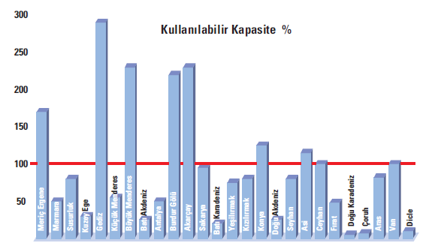
Su Potansiyelinin Kullanım Oranı Tahminleri
Notes:
2006 yılı itibariyle havzalardaki su kaynakları potansiyelinin kullanım oranı:
Meriç-Ergene, Gediz, Büyük Menderes, Burdur Gölü, Akarçay, Konya ve Asi Nehri havzalarında yüzey ve yeraltı suyu kullanımı yenilenebilir potansiyeli aşmaktadır. Sakarya, Ceyhan ve Van havzalarının ise bu limite ulaştığı görülmektedir.
Ayrıca 2030 yılına kadar ekonomik olarak sulanabilir alanların tümünün geliştirildiği öngörüsü ele alındığında bu havzalara ek olarak Marmara, Küçük Menderes, Sakarya, Yeşilırmak, Fırat, Kızılırmak, Asi, Ceyhan havzalarında da kullanımın yenilenebilir su potansiyeli limitini aşacağı tahmin edilmektedir

Slide 6
Türkiye’de Sektörel Su Kullanımları
Yıl | Toplam su tüketimi |  | Sektörler
 |  |  | Sulama |  | Evsel |  | Sanayi
 | km³ | % | km³ | % | km³ | % | km³ | %
1990 | 30,6 | 28 | 22,0 | 72 | 5,1 | 17 | 3,4 | 11
2004 | 40,1 | 36 | 29,6 | 74 | 6,2 | 15 | 4,3 | 11
2008 | 43,0 | 38 | 32,0 | 74 | 6 ,0 | 15 | 5,0 | 11
2023 | 112,0 | 100 | 72,0 | 64 | 18 ,0 | 16 | 22,0 | 20
Notes:
Türkiye’de %11’i sanayide, %16’sı evsel kullanım suyu %73’ü sulama suyu olmak üzere toplamda yıllık 44 milyar m³ su kullanılmaktadır (32 milyar m³ü sulamada, 7 milyar m³ü içme ve kullanmada, 5 milyar m³ü sanayide). Bu miktar kullanılabilir 112 milyar m³ su potansiyelinin % 39’una karşılık gelmektedir (FAO, 2012; Çevre ve Şehircilik Bakanlığı, 2011). Genel görünüme bakıldığında ülkemizde 1990–2008 yılları arasındaki yaklaşık 20 yıllık süreçte, tüketilen toplam su miktarının %40 oranında bir arttığı görülmektedir. Önümüzdeki 25 yıl için yapılan tahminler ise ihtiyaç duyulacak su miktarının, bugünkü su tüketiminin üç katına ulaşacağını öngörmektedir. Artan su ihtiyacının kaynaklar üzerindeki baskıyı da giderek arttıracağı aşikardır.
Su kaynakları yönetiminde, imkanları ve talepleri bütüncül olarak ele alan bir görünüm yok.
Su kullanım kalıbımız kaynaklara göre dengelimi ve gerçek ihtiyaçları mı yansıtıyor? (Plansız sektörel gelişim, sektörlerin tekil ve düzensiz gelişim gösterdiği havzalar…)

Slide 7
SEKTÖREL SU TAHSİSİ
Tahsis: Bir şeyi bir kimseye ya da bir yere ayırma.
Su Tahsisi: En basit tanımıyla paylaştırılacak suyun tanımlanmasıdır. Belirli bir su kaynağının bilinen bir kullanıma ayrılmasıdır.
Sektör: İhtiyaç gerekçesi, miktarı ve kalitesi konusundaki ayrım sebebiyle farklı amaçlar için su talebi olan gruplar veya paydaşlardan her biri.
Sektörel Su Tahsisi: Farklı su kullanımlarının ve ihtiyaçların yer aldığı hidrolojik sistemde, belirli bir amaca ya da kullanıma ayrılacak suyun ölçüm yöntemidir.

Slide 8
SEKTÖREL SU TAHSİSİ YAKLAŞIMI
Sosyal ihtiyaçlar
Çevresel limitler
Üretim faaliyetleri
Sektörler
-içme suyu
-çevre
-tarım
-sanayi
-enerji
-…….
Kaynakların dengeli ve sürdürülebilir tahsisi

Slide 9
SEKTÖREL SU TAHSİSİ
Havza ölçeğinde çevresel ve sosyo-ekonomik analizler yapılır.
Hem mevcut durumda hem de gelecek için belirlenmiş olan tüm sosyal, ekonomik ve çevresel hedeflerin, beklentilerin ve bunların birbirleriyle etkileşimlerini gösterir, tüm bilginin dikkate alınmasını sağlar.
İnsani ihtiyacı karşılamak için şeffaf su paylaşımı
Çevresel hasar oluşturmaksızın sürdürülebilir su kullanımı

Slide 10
SEKTÖREL SU TAHSİSİ
Su kullanımına yönelik hakkın kim tarafından ve neye dayanarak, nasıl yapılacağını ortaya koyan bir süreci anlatmaktadır (FAO 2004a; WWF 2007).
Tahsis, kamu tarafından tam denetimi veya piyasa ve kamu karışımı gibi farklı şekillerde yapılabilmektedir ancak bu mekanizmaların hayata geçirilmesi ülkeye özgü düzenleyici (yasal) bir çerçeve gerektirir.
Kamu Eliyle Tahsis
Geleneksel Tahsis
Pazar bazlı Tahsis
Notes:
Kamu Eliyle Tahsis
Su kaynağından çekim yapma ya da kullanma hakkı bir kamu idaresi tarafından, belirli süreler için veya süresiz olarak verilir.
Bu tür tahsis gıda üretimi, endüstriyel gelişim, çevre koruması vb. faaliyetlere yönelik yapılabildiği gibi, kamu otoritesinin öncelikli hedefleri doğrultusunda lisans veya izin vermek suretiyle de yapılabilir.
Bu tahsis şekli, suyun hakkaniyetle tahsis edilmesini sağlamaktadır.
En yaygın tahsis şeklidir.
Kullanıcı-bazlı Tahsis
Kanuna dayalı olmayan, gelenek ve göreneklere dayalı bir tahsis şeklidir.
Su Piyasaları
Bu tür tahsiste, su kullanım hakkı bir otorite kararına bağlı olmaktan ziyade, ticari bir şekilde kullandırılmaktadır.
Suyu ticari bir meta haline getirip zayıf ve fakir sektörlerin suya erişimini kısıtlaması nedeniyle dezavantajlı bir tahsis şeklidir.
Su Bankaları
Su Bankası, su kullanım hakkı ticaretine yönelik fiyat ve miktar kurallarını koyan, alıcı ve satıcı arasında aracı olan ve böylece güvenlik ve düşük işlem maliyeti sağlayan bir organizasyondur .
Su bankaları, Kaliforniya Kuraklık Su Bankası (ABD) örneğinde olduğu gibi özel bir amaçla da kurulabilirler.

Slide 11
Sektörel Su Tahsisinin Prensipleri
HEDEF | ÇIKTI | KATEGORİ
Sosyal hedefler | Temel sosyal ihtiyaçlar karşılanır: temiz içme ve kullanma suyu, gıda güvenliği.. | Eşitlik
Ekonomik hedefler | Suyun dağıtımı topluma mümkün olan en fazla faydayı sağlamalıdır. | Etkinlik
Çevresel hedefler | Su kaynaklarının ve ekosistemin sürdürülebilirliği sağlanmalıdır. | Sürdürülebilirlik
Notes:
Dolayısıyla bütüncül bir bakış açısını temel alan sektörel su tahsisi ihtiva ettiği hedefler bakımından su yönetimine doğrudan eklemlenmektedir:
Etkin-Verimli Ekonomik Hedef: Suyun dağıtımı topluma mümkün olan en fazla faydayı sağlamalıdır.
Adil Sosyal Hedef: Tüm paydaşların temel ihtiyaçları karşılanmalı ve her kullanım makul bir şekilde açıklanabilmelidir.
Sürdürülebilir Çevresel Hedef: Su kaynaklarının ve ekosistemin sürdürülebilirliği sağlanmalıdır.
Tahsis sistemi, eşitlik ve verimlilik kavramlarına odaklanır.
Eşitlikten kasıt "sektörler ve toplumsal gruplar arasında gelir dağılımı “ açısından farklı imkanlara sahip kullanıcıların (1997 Dünya Bankası) su kullanımından elde edilecek faydalara eşit erişimidir.
Verimlilik ise “birim miktarda suyun, kaynağın ekolojik dayanım sınırları gözetilerek en yüksek ekonomik kazanç sağlayacak amaca tahsis’’ edilmesidir. Bu açıdan belirleyici olan parametre su kullanım maksadı paralelinde elde edilen fayda yani ekonomik değerdir (Dünya Bankası, 1997).
Uygulamada, çoğu tahsisat sistemleri bu iki ilke (FAO 2004a) arasında bir denge kurmaya çalışırlar.

Slide 12
Sektörel Su Tahsisinin Bileşenleri
Yasal temelde | Su kullanımı için yasal ve düzenleyici çerçeve
Kurumsal temelde | Sorumluluk ve yetkilerin paylaşıldığı yönetim birimleri
Teknik temelde | Su kaynağının ve kullanımların izlenmesi, değerlendirmesi
Ekonomik temelde | Elde edilecek faydaların, kullanıma ilişkin koşulların tanımlanması
Kamusal temelde | Çevresel, sosyal ve diğer amaçlar için su güveliğinin sağlanması
Sosyal temelde | Koordinasyon ve katılımcı mekanizmanın temini
Notes:
Herhangi bir faydanın elde edilmesi için su tahsisi, kullanım amacına uygun kalitede bir su varlığına bağlıdır. Su kalitesi doğal süreçlerden etkilenebileceği gibi günümüzde esas kirletici faktör daha ziyade tarımsal, endüstriyel ve insani tüketim faaliyetlerinden kaynaklanan yoğun, sistemli ve devamlı bir etkidir. Su tahsisi konusundaki temel sorun erişilebilir su kaynaklarının uzun dönemler boyunca sabit olması buna karşın su talebinin artan şekilde değişkenlik göstermesidir. Bu nedenle nispeten sabit olan nicelik faktörü ile, hem nitelik hem nicelik bakımından çeşitlilik gösteren bir değişken arasında ihtiyaca göre zamansal ve yersel ilişki kurulması gerekmektedir. Bu ise tüm değişkenlerin dikkate alındığı bir analizi gerektirmektedir. (BM, 2000) Dolayısıyla bütüncül bir bakış açısını temel alan sektörel su tahsisi ihtiva ettiği hedefler bakımından su yönetimine doğrudan eklemlenmektedir:

Slide 13
Sektörel Su Tahsisi Planlama Aşamaları
Sektörel su tahsisi planının hazırlanma aşamaları:
Mevcut Durum Analizi
Sosyo-Ekonomik ve Çevresel Analizler
Stratejilerin değerlendirilmesi
Strateji Seçimi
Uygulama esasları
Notes:
Sektörel su tahsisi planlaması farklı bölgeler, sektörler ve kullanıcılar arasında ne kadar su tahsis edileceğinin belirlenmesi ve havza bazında erişilebilir su hacminin değerlendirilmesi sürecidir. Bu süreç sonunda elde edilen çıktı ise su tahsis planıdır. Bu bağlamda, su tahsis planı yönetim kademesi için tahsis imkanlarını ortaya koyacak bir araçtır..
Tahsis edilebilir su -Yıllık ortalama ve aylık değişimler -Garanti edilen minimum hacim
Sınır aşan su olması durumu -Durağan koşul -Belirsizlik riski
Sektörel önceliklendirme -Sektörel izin -Kullanıcı hakkı
Tamamlanmış bir tahsis planı 10 yıl için geçerlidir, 5 yılda bir gözden geçirilir. Bu aynı zamanda izleme programı ile elde edilen yeni bilgilerin baz alınarak planın güncellenmesini de sağlar..
Sonuç olarak sektörel su tahsisi planları; kullanıcıların güvenliklerini sağlamak ve yatırımları rahatlatmak için çok iyi tanımlanmalıdır. Planlamada en uygun bilimsel, sosyal, ekonomik analizleri ve toplumsal girdileri içermeli; risk yönetimi, verilerin gelişimine adapte olabilen mekanizmaları bulundurmalıdır. Ayrıca değişimlere ayak uydurmak ve problemlerin çözümünü sağlamak üzere esnek olmalıdır. Çevre ve kamu yararına yönelik sonuçlara ulaşmak için havza bazında yönetimsel düzenlemeler yapılmalı, alınan kararların uygulamalara yansımasını teminen sağlam bir teknik temel oluşturulmalıdır
Belirli bir yıllık hacmi belirli bir talep birimine tahsis etmeye yönelik mekanizma.
Su tahsisleri tek başına su kullanım hakkı vermez.
Takip edilen prosedür, mevcut su hakları, su arzı ve su talebi göz önünde bulundurularak mevcut su kaynaklarının tahsisinden ve rezervinden oluşur.

Slide 14
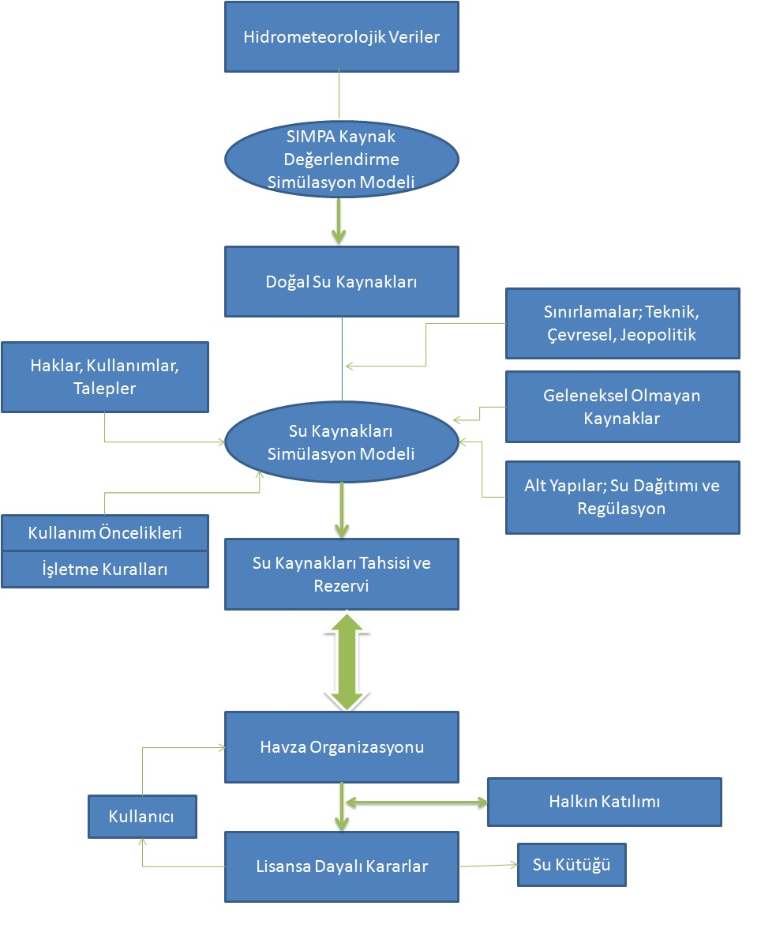
Su kaynakları tahsisi ve lisanslandırma siste

Slide 15
Sektörel Su Tahsisinde Araçlar
Su Sicili:Su potansiyelinin yanı sıra talebin, talep sahibinin, kullanım amacının ve uygulama noktasının bilinmesi ihtiyacından kaynaklı bir kayıt sistemidir.
Su Lisansı:Su tahsis edildiğinde su kullanım lisansı tanımlanmaktadır. Su kullanım lisansı genellikle belirli bir arazi için sulamaya yönelik bir hak varlığını ifade etmektedir. Lisans, bir sulama sezonunda arazi üzerinde kullanılabilecek suyu ve diğer şartları da içermektedir.
Notes:
Bugüne kadar geliştirilen su yönetim sistemleri geleneksel amaçlara yöneliktir: Sel kontrolü, enerji üretimi, sulama, kentsel su ihtiyacı. Geleneksel olmayan amaçlar ise; nehir ve ekosistem özelliklerinin korunması, biyolojik çeşitliliğin korunması gibi konuları da içermektedir. Son zamanlarda geleneksel olmayan amaçlara hizmet etmek üzere bazı teknik araçlar geliştirilmiştir
Su yönetiminde havza ölçeği esas alınmaktadır.
Kaynakların beka kabiliyetini korumak üzere su en uygun kullanıma kanalize edilmektedir.
Yasal dayanak ile dengeli kullanım koşullarının bozulması durumunda yetkili otoritenin müdahale yetkisi ve gücü bulunduğu görülmektedir.
Merkezden yerele sorumluluklar ve yetkilerin dağıtıldığı kurumsal yapılanma tesis edilmiştir.
Tahsis edilen suyun kullanım amacı ve miktarı çeşitli mekanizmalarla takip edilmektedir .
İçme ve kullanma suyu ihtiyacının birinci, ekolojik ihtiyaç ikinci sırada yer aldığı; diğer sıralamanın ülkelerin sektörel özelliklerine göre değişebildiği görülmektedir.
Su yönetiminde alınan kararlarda şeffaf ve katılımcı bir yaklaşım izlenmektedir.

Slide 16
SU SİCİLİ
Her türlü su tahsisi için suyun miktarı ve kullanım amacı bilinmelidir. Bu bilgiler ışığında tahsisi belirlenen su kayıt alınarak takip ve denetim sağlanır.
Potansiyel yönünde belirlilik: Hidrolojik çevirim içinde su kaynağının kullanılabilir miktarı bilinmelidir.
Talep yönünde belirlilik: Sektörel tahsisi yapılan ve münferit tahsise sunulan suyun kullanımı (amacı ve miktarı) bilinmelidir.

Slide 17
Su Sicili ile;
Tahsis planında alınan kararlar ve kurallar (önceliklendirme vs) uygulanır.
Yapılan tahsislerin usulüne göre kullanılıp kullanılmadığı denetlenmektedir. (Yapılan planlama ile fiili kullanımların uyumu)
Su kaynağı ve kullanımların kaydı ile havzada sektörel su tahsisi profilini şematize edilmektedir.
Bir kaynak için tahsisler ve kullanıcılar tanımlanmakta, yıl içinde kullanabilecek su kullanım kaydı tutulmaktadır.
Bu kayıt, su kaynağının kullanıma uygunluğuna ilişkin de bilgi vermektedir: Yapılan tahsisler ile birlikte tüm kullanımlar, taşınım/aktarımlar kaydedilmektedir.

Slide 18
Uygulama ve İşleyiş
Havza ölçeğinde sosyo-ekonomik gelişim hedefleri, çevresel imkanlar ve kısıtlar dikkate alınarak sektörel su tahsisi planı hazırlanır.
Belirlenen sektörel paylara göre su kaynaklarının, tahsis edilebilir miktarın belirlendiği bir bilgi sistemi üzerinde karşılanan su talepleri kaydedilir.
Böylece sektörel su tahsisi kapsamında kullanıcıların kullanım amaçlarının miktar, yer ve gerekli görülen diğer özelliklerle su sicili oluşturulur.
Su sicilinde su yılı bazında kullanıcıya ait kayıt suyun kullanım amacına, miktarına, su kaynağına ilişkin bilgileri içerir.
Kullanıcı için oluşturulan bu sicil aynı zamanda o kullanıcının tahsis hesabıdır. (kullanıcıya ait mevcut tahsisi)
Notes:
Ancak bu finansal anlamda ‘banka’ ile karıştırılmamalıdır.

Slide 19
Uygulama ve İşleyiş
Su sicili kapsamında evsel, tarımsal, endüstriyel kullanımlar gibi ayrı sulama amaçları tanımlanabilir.
Yapılan tahsisler ile birlikte hesaba ait haklar, kullanımlar, aktarımlar kaydedilir. Ancak bu aktarımların hangi amaca, hangi bölgeye yönelik olduğu su tahsis hesap sistemi içinde dikkate alınır ve uygunluğu değerlendiririlir.
Su tahsisi yapılan su sicili kaydı, suyun bir arazide kullanılabilmesine yönelik bir veya daha fazla kaynağın kullanım lisansı veya su kullanım kayıtları ile bağlantılı olabilir.
Yıl sonunda tahsislerin kullanım durumu, gelecek yıl için su bütçesi değerlendirilir, su kullanımı ve taşınmadan/aktarmadan kaynaklanan değişimlerin bir özeti su sicilinde kayıtlı kullanıcılara yıllık tahsis beyanı gönderilir.

Slide 20
Su Lisansı
Eğer düzenli bir kaynaktan/sistemden su tahsis edilirse bir su kullanım lisansı verilir.
Su kullanım lisansı belirli bir arazi için sulamaya yönelik bir hak varlığını ifade eder. Bir sulama sezonunda arazi üzerinde kullanılabilecek ne kadar su olduğu gibi şartları ortaya koymaktadır.
Lisans araziye bağlıdır. Su kullanım lisansı sahibi her zaman lisansta tanımlı arazinin sahibidir.
Eğer arazi satılırsa su kullanım lisansı arazide kalır, yeni sahibine aktarılır.Arazi bölünerek satılırsa her parçası için ayrı bir su kullanım lisansı gerekir.
Notes:
Kullanıcıların suyu kullanabilmeleri için İdareden lisans almaları gerekmektedir.
Bir lisans verilebilmesi için, önceden NHYP’da bir su kullanım tahsisinin olması gerekir.
İlkeler:
a) Önceden mevcut olan kullanıcıların etkilenmesinden kaçınmak (kamuoyu istişare),
b) Hidrolojik planlama ile uyumu sağlamak (NHYP ile uyum raporu)
c) Çoklu sektör görüşlerinin dikkate alınması (çevresel gereklilikler).
Gerekli çalışmaların bedeli başvuru sahibinden alınır.
Lisansların verilmesi
NHYP’na göre.
Geçici özellikte ve 75 yıldan kısa süreli (NYHP’nda kısaltılabilir)
Gerekçeli olmakla birlikte takdire bağlı.
Genel lisans koşulları :
Verilen su, belirlenen kullanımlara ve araziye özeldir.
İdare su kaynağını değiştirebilir.

Slide 21
Uygulama ve İşleyiş
Evsel kullanım için belediye tarafından su dağıtımı yapılan alanlara, meskenlere lisans uygulaması yapılmaz. Lisans alanlar ise bir şehir şebekesine bağlanması için desteklenir.
Kırsal alandaki her hane için ve beraberinde bahçe sulamasına yetecek miktarda su için lisans verilir. Birincil su talebinin evsel kullanım olduğu alanlarda kaynak yetersiz ise bu lisans sadece evsel kullanımı içerir.

Slide 22
Uygulama ve İşleyiş
Belediye olarak lisans almak için on yıllık talep projeksiyonunun yanında, alacağı lisansın bitişikteki alanın su taleplerini etkilemeyeceği, su tasarruf sağlayacağı ve gerek günlük talep farklılıklarına gerekse pik saatlere yönelik gereksinimleri karşılamak üzere depolama teknikleri geliştireceğini kanıtlamak durumundadır.
1000 m3 ten daha fazla su depolama sitemlerine sahip lisans sahipleri rezervuardaki su seviyesini kaydetmek ve raporlamak zorundadırlar.

Slide 23
Yıllık Su Miktarını Arttırma Talebi
Eğer su kullanım lisansındaki yıllık kullanım miktarı arttırılmak istenirse, bu değişikliğin ilgili otorite tarafından değerlendirilmesi ve uygun görülmesi gerekir (talebin koşulları zorlayıcı nitelikte olup olmadığına bakılır)
Sulama için talep edilen ek miktarın, tuzluluk ve nütrient yükü etkileri gibi zararlı etkilere neden olmayacağı gösterilmelidir.
Eğer ek sulama talebi değerlendirmesi sonucunda yapılacak faaliyetin tuzlanma ve nütrient kirliliğine yol açacağı sonucuna varılıyorsa izin verilmez.
Bu durumda kullanıcı bir başkasının kullanım lisansını satın almak durumundadır.

Slide 24
TEŞEKKÜRLER

